Slide 1
Изменения в содержании и организации учебного процесса в соответствии с Федеральными образовательными программами (ФОП) на уровне НОО
Губкина Татьяна Петровна, заместитель директора МБУ ДПО ЦОРО

Slide 2
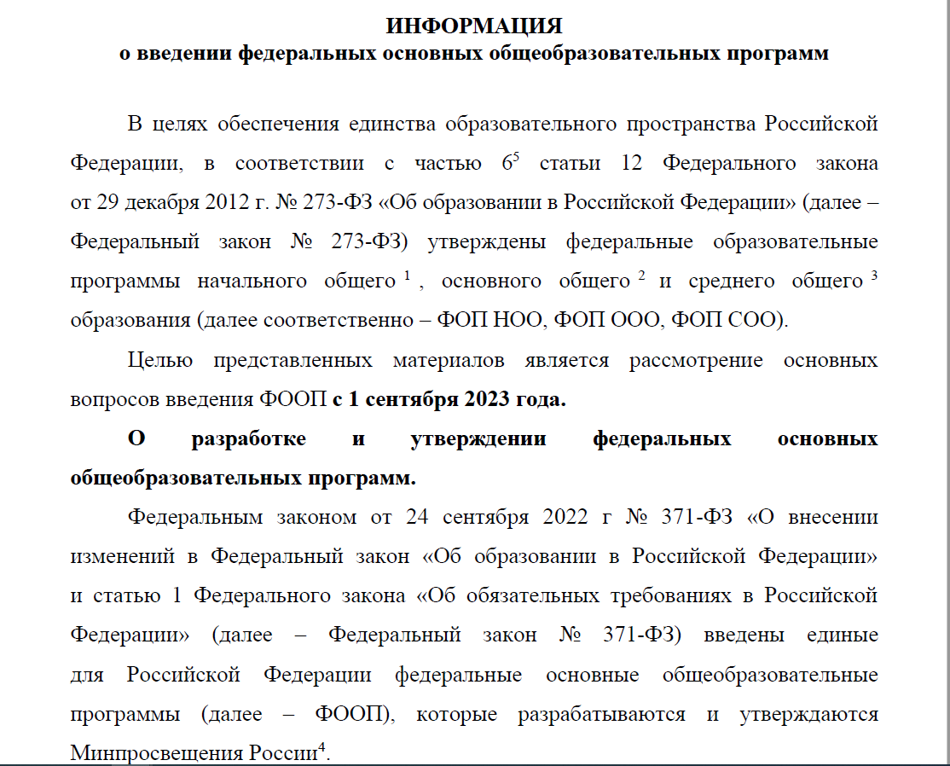

Slide 3
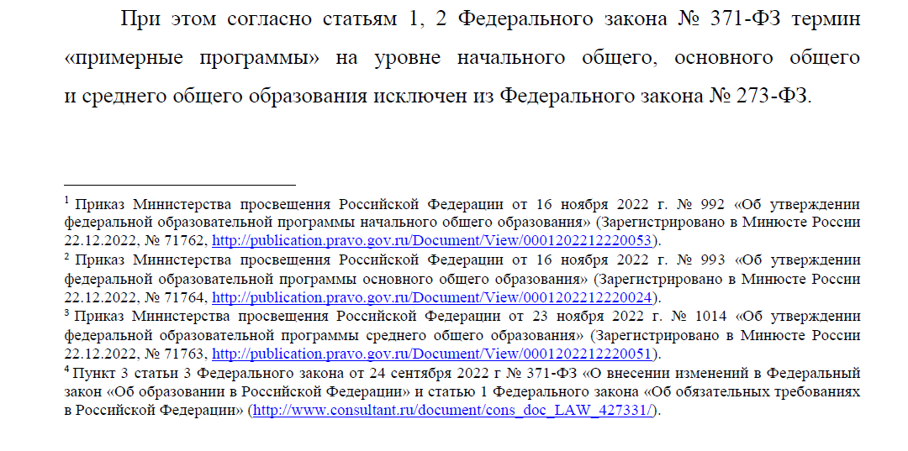

Slide 4
К СВЕДЕНИЮ
Считать ли синонимами понятия ФООП и ФОП
Да.
Минпросвещения утвердило федеральные образовательные программы для школ (приказы от 16.11.2022 № 992, от 16.11.2022 № 993, от 23.11.2022 № 1014). Ведомство использует в своих приказах аббревиатуру ФОП. В Законе об образовании программы называются федеральными основными общеобразовательными (ФООП). Однако ФОП разработали по Порядку для ФООП, поэтому можно считать их взаимозаменяемыми
.

Slide 5
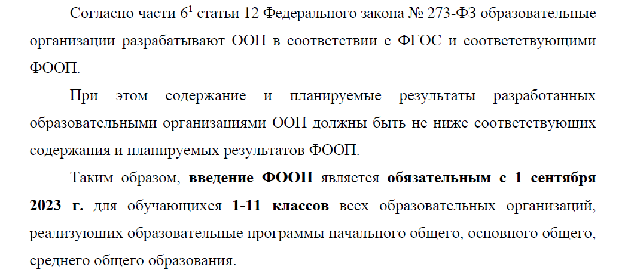

Slide 6
В соответствии с пунктом 10.1. статьи 2 Федерального закона 273-ФЗ ФООП включают учебно-методическую документацию:
федеральный учебный план,
федеральный календарный учебный график,
федеральные рабочие программы учебных предметов,
федеральную рабочую программу воспитания,
федеральный календарный план воспитательной работы.

Slide 7
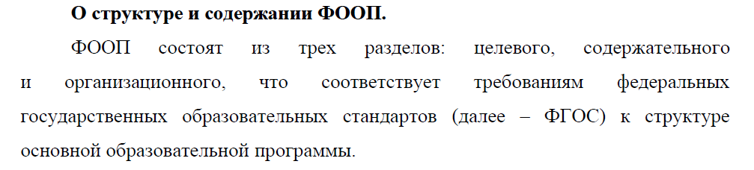

Slide 8
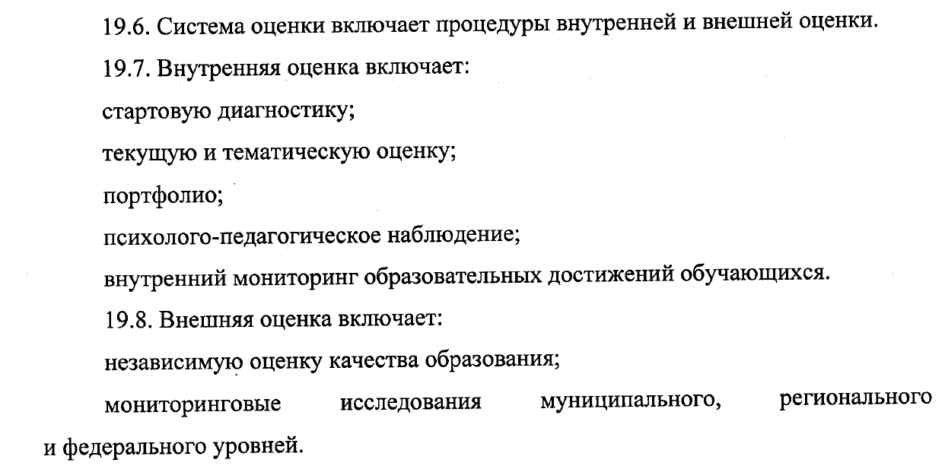
В настоящее время содержательный раздел ФОП НОО включает федеральные рабочие программы учебных предметов «Русский язык», «Литературное чтение», «Окружающий мир».

Slide 9
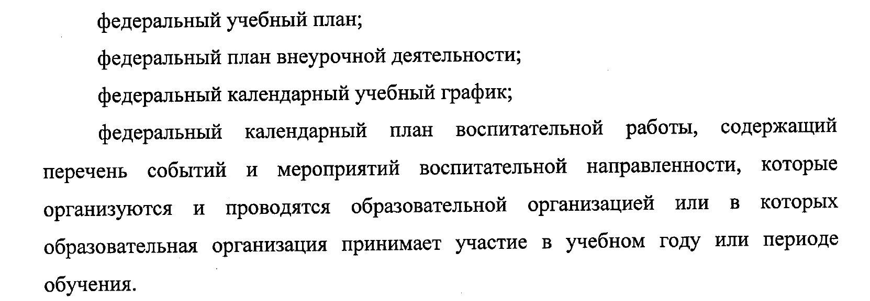
Организационный раздел включает

Slide 10
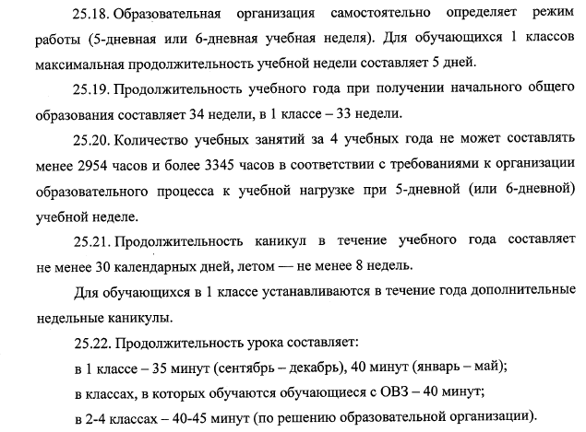

Slide 11
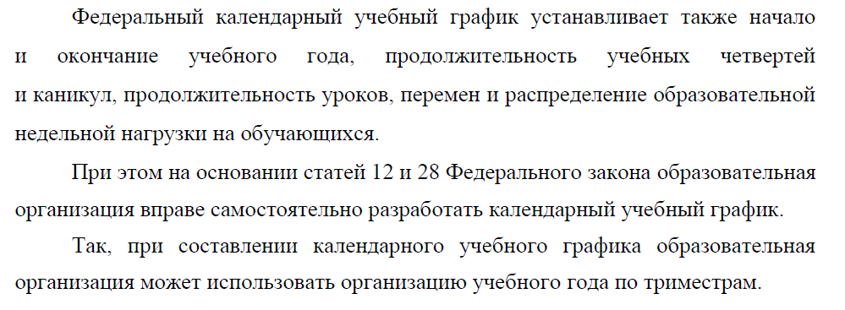

Slide 12
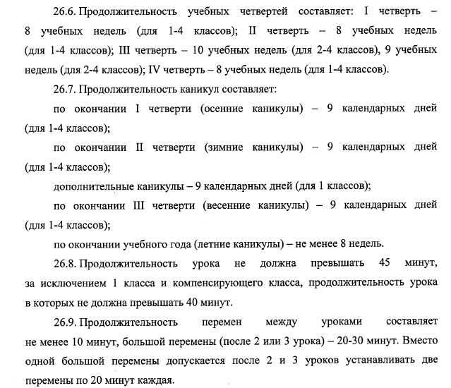

Slide 13
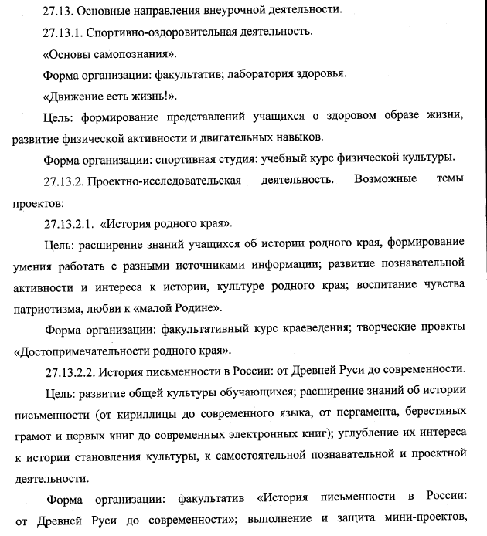

Slide 14
Об организации методической поддержки педагогических работников и управленческих кадров
В марте-апреле 2023 года запланировано проведение всероссийских совещаний по вопросам введения ФООП.
Одновременно во втором квартале 2023 года ФГБНУ «Институт стратегии развития образования Российской академии образования» представит методические рекомендации по реализации федеральных рабочих программ по учебным предметам и единый подход к формированию календарно-тематического планирования.
На портале Единого содержания общего образования осуществляется доработка и обновление конструктора рабочих программ – бесплатного онлайн-сервиса для индивидуализации федеральных рабочих программ по учебным предметам: https://edsoo.ru/constructor/.
Индивидуальную консультативную помощь по вопросам введения ФООП учитель и руководитель образовательной организации может получить, обратившись к ресурсу «Единое содержание общего образования» по ссылке: https://edsoo.ru/Goryachaya_liniya.htm.

Slide 15
Опубликовали примерные программы учебных предметов по новым ФГОС НОО и ООО
На сайте fgosreestr.ru опубликовали примерные программы учебных предметов по новым стандартам. Всего добавили 27 примерных программ для начальной школ. Примерные программы по общим учебным предметам и курсам для начальной и основной школы подготовил Институт стратегии развития образования. По специальным предметам, например родным языкам, для всех уровней примерные программы разрабатывали авторские коллективы. Все программы одобрены федеральным учебно-методическим объединением по общему образованию.
Примерные рабочие программы для начальной и основной школы разработали не только на основе новых ФГОС НОО и ООО. Их составили с учетом концепций преподавания учебных предметов и примерной программы воспитания.

Slide 16
Утвердить изменения в ООП
Все изменения и дополнения в ООП вносите в том же порядке, в котором в школе принимали ООП. Правки рассматривают и принимают на педагогическом совете. Запланируйте в повестке педсовета вопрос о работе с ООП, чтобы утвердить изменения.
Правки в ООП утвердите приказом. При этом не надо отдельно утверждать составные части программы – учебные планы, рабочие программы, коррекционную программу. Вы утверждаете их общим приказом внутри ООП

